Slide 1
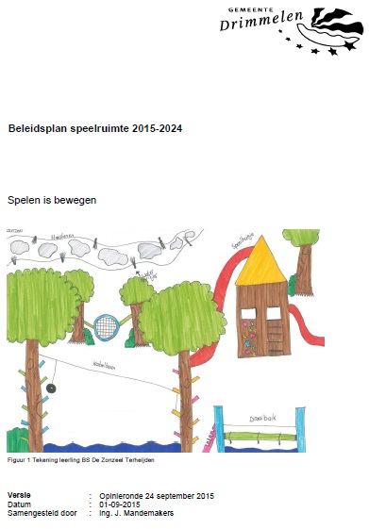
Visie Dorpsgericht werken 3.0
Slotbijeenkomst

Slide 2
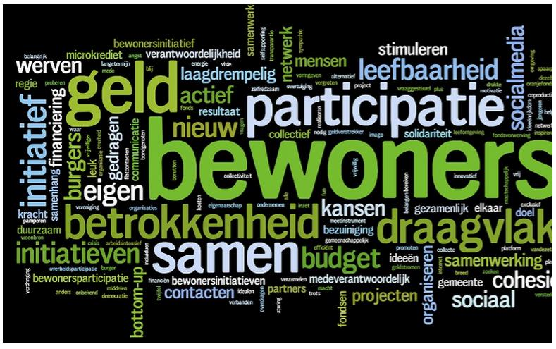
Wat is Dorpsgericht werken?
Dorpsgericht werken in de gemeente Drimmelen is de manier van werken, waarbij bewoners(groepen), verenigingen, ondernemers, organisaties en andere instanties nauw samenwerken met de gemeente om de leefbaarheid, veiligheid en sociale betrokkenheid in de dorpen te versterken.

Slide 3
Van toen…
Eerste jaren:
Vooral op het gebied van Openbare werken
Samen met: bewoners(groepen), woningstichtingen, politie en jongerenwerk
Burgerparticipatie
DGW alleen door coördinator

Slide 4
… naar nu:
Nu:
Veel breder werkterrein: bij meer onderwerpen betrokken worden
Samen met: bewoners(groepen), Woonvizier, politie, brandweer, SWO, Surplus, zorgpartners, welzijnspartners, onderwijs, GGD, huisartsen, ondernemers, verenigingen, Novadic Kentron, Halt, Theek 5, etc.
Leidinggevenden zijn ambassadeurs
Burgerparticipatie EN overheidsparticipatie
Werkwijze binnen hele gemeente, maar ook andere organisaties
‘Ja mits’ in plaats van ‘nee, want’

Slide 5
Voorbeelden Dorpsgericht werken
Renovatie straten
Opstellen beleidsplannen/ visies (WMO, speelbeleid, verkeer, groenbeleidsplan, visie DGW)
Duurzaamheid
Centrumplan Made
Sociaal cultureel Dorpshart
Meet & Match
Omgevingswet
E-veld
Bouwplannen
Koerskaart
Toegankelijkheid
Inclusieve samenleving
Leerlingenvervoer
Restaurant Onze Kerk
Dorpspluktuinen
Speelbossen
Speeltuin Prinsenhof

Slide 6
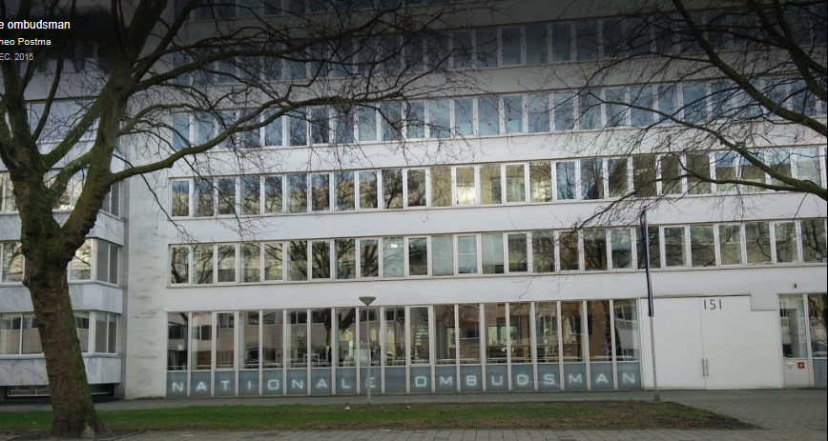
Hoe doen wij het landelijk?
Nationale Ombudsman
BZK
VNG
Movisie

Slide 7
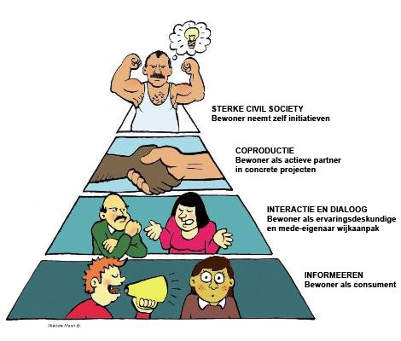
Upgraden visie DGW 3.0
Transities sociaal domein
Social media
Politieke aandacht
Bewonersgroepen: vertegenwoordiging en rol
Zwijgende meerderheid
Bewoners uitdagen mee te doen/ mee te denken
Andere rol gemeente
Omgevingswet
Inclusieve samenleving

Slide 8
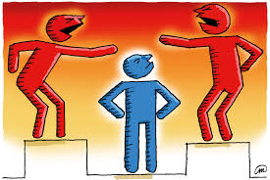
Stappenplan
Overleg met het college
Bijeenkomst bewonersgroepen
Zwijgende meerderheid: enquête online dialoog
Terugkoppeling in de dorpen
Enquête raad
Interne collega’s
Overleg samenwerkingspartners
Slotbijeenkomst met vertegenwoordigers bovenstaande partijen

Slide 9
Bewonersgroepen
De bewonersgroepen zien als aanvulling op kennis en deskundigheid: adviserend
De gemeente moet meer naar ‘buiten’
Streven om iedereen te betrekken
Hoe zorg je ervoor dat de bewoners het gevoel hebben dat ze gehoord worden door vertegenwoordigers van de dorpsraad of bewonersgroep
Meedenken
Tijdig betrekken en aangegeven wat de mate van invloed is in het betreffende geval

Slide 10
Inwoners (via enquête + online dialoog)
Communicatie
Meedenken
(On)bekendheid bewonersgroepen
Niet iedereen wil meedoen/meehelpen, soms alleen geïnformeerd worden
Soms dringen de gevolgen van een besluit pas tijdens de uitvoering door bij betrokkenen/inwoners. Het proces en de besluitvorming is dan al geweest en is (blijkbaar) aan deze mensen voorbijgegaan. Ze lopen er dan tegen aan dat er op dat moment geen wijzigingen meer doorgevoerd kunnen worden

Slide 11
Interne organisatie:
Dorpsgericht werken zorgt voor draagvlak
Belangrijk om integraal te werken
Verkregen draagvlak communiceren richting raad (en andere partijen)
Verwachtingsmanagement
Vertegenwoordiging: bijv. jongeren en mensen met een beperking vaak niet vertegenwoordigd
Goede afspraken maken
Soms dringen de gevolgen van een besluit pas tijdens de uitvoering door bij betrokkenen/inwoners. Het proces en de besluitvorming is dan al geweest en is (blijkbaar) aan deze mensen voorbijgegaan. Ze lopen er dan tegen aan dat er op dat moment geen wijzigingen meer doorgevoerd kunnen worden

Slide 12
Raad:
Waardering tonen voor initiatieven en meedenken/meedoen
Laagdrempelig
Inwoners serieus nemen
Inspireren en stimuleren
Probeer jongeren meer te betrekken
Afspraken nakomen

Slide 13
Stuurgroep
Streven naar het bereiken van de ‘zwijgende meerderheid’, rekening houdend met het feit dat niet iedereen betrokken wil worden
Het blijft een uitdaging om een goede vertegenwoordiging te krijgen binnen bewonersgroepen/belangengroepen

Slide 14
Concept visie

Slide 15
5 Thema’s voor vanavond:
“Het zijn altijd dezelfden”
“De communicatie moet beter”
“ ”
“Wie het hardst roept..”
“Vergeet me niet”

Slide 16
Hoe verder?
Indien nodig conceptvisie aanscherpen
Visie naar de raad: - opinieronde op 17 januari 2019
- besluitvormende raadsvergadering op 31 januari 2019
Visie in krant Dorpsgericht werken
Elementen vanuit de visie vervolgens in ‘t Carillon en op WijZijnDrimmelen onder de aandacht brengen

